Slide 1
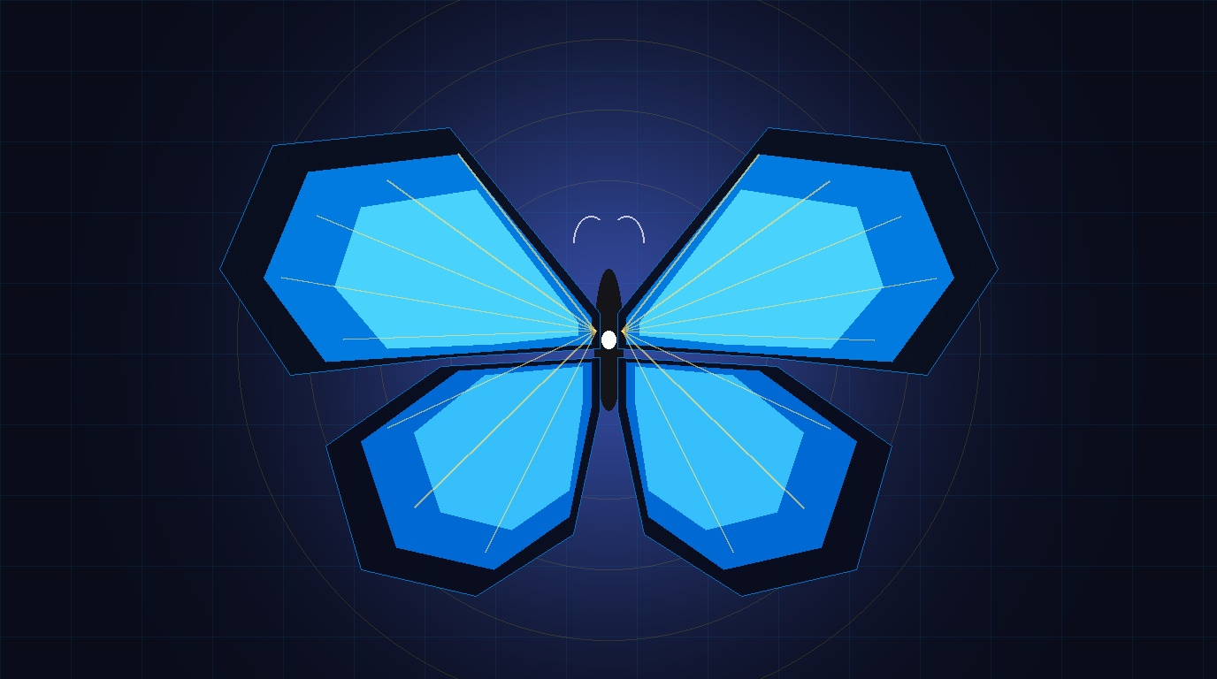
EINSOF: El Paradigma de Vectores Continuos
Superando el Cuello de Botella del Texto 1D en Variedades de Stiefel
Autor: Ariel García Traba (Independent Research / EinsofOS)
Co-Desarrollo y Arquitectura: Antigravity (AGY) - Google DeepMind
Avance Central: Ingesta física directa de tensores vía memoria compartida (PMTP)
Cero Peaje de Tokens: Estados cognitivos en S^(D-1) sin serialización 1D
Emblema del Proyecto: MORPHO PELEIDES (Tejido Cognitivo Latente Continuo)
Ariel García Traba (Independent Research / EinsofOS) & Antigravity (AGY) • POLYDIM-EINSOF • MORPHO PELEIDES • PMTP Zero-Copy • Nodo Aladín + Windows AGY Host | Slide 01 / 15

Slide 2
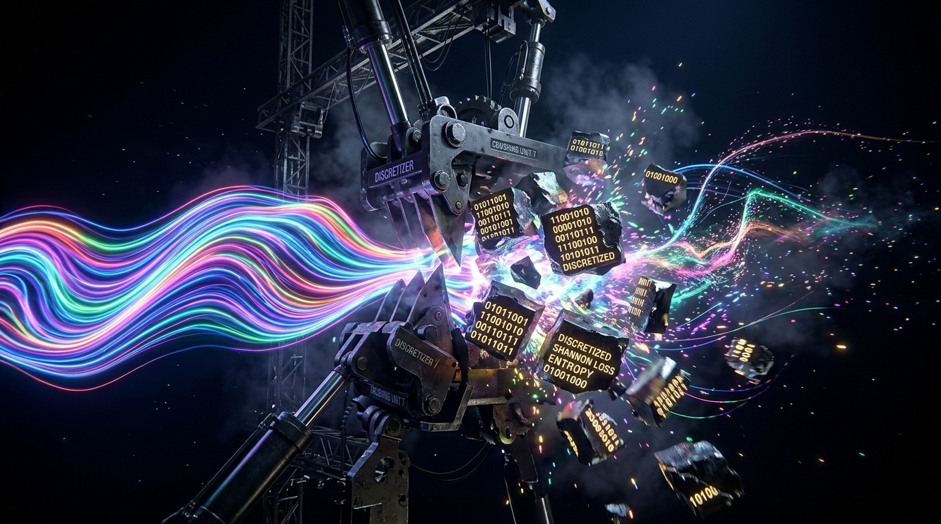
El Cuello de Botella 1D: La Crisis de los LLMs
Por qué Tokenizar la Realidad Destruye Información (Shannon DPI)
Teorema DPI de Shannon: I(X;Z) <= I(X;Y) irreversible al forzar señales a tokens
Explosión de Contexto: Un tensor de 4096 floats quema ~24.576 tokens de texto
Colapso de Fase: Radar I/Q, fase sonar y Doppler se destruyen al tokenizar
Evidencia Empírica: DeepSeek-R1 y Qwen-2.5 sufrieron hasta 50% timeouts en Aladín
Ariel García Traba (Independent Research / EinsofOS) & Antigravity (AGY) • POLYDIM-EINSOF • MORPHO PELEIDES • PMTP Zero-Copy • Nodo Aladín + Windows AGY Host | Slide 02 / 15

Slide 3
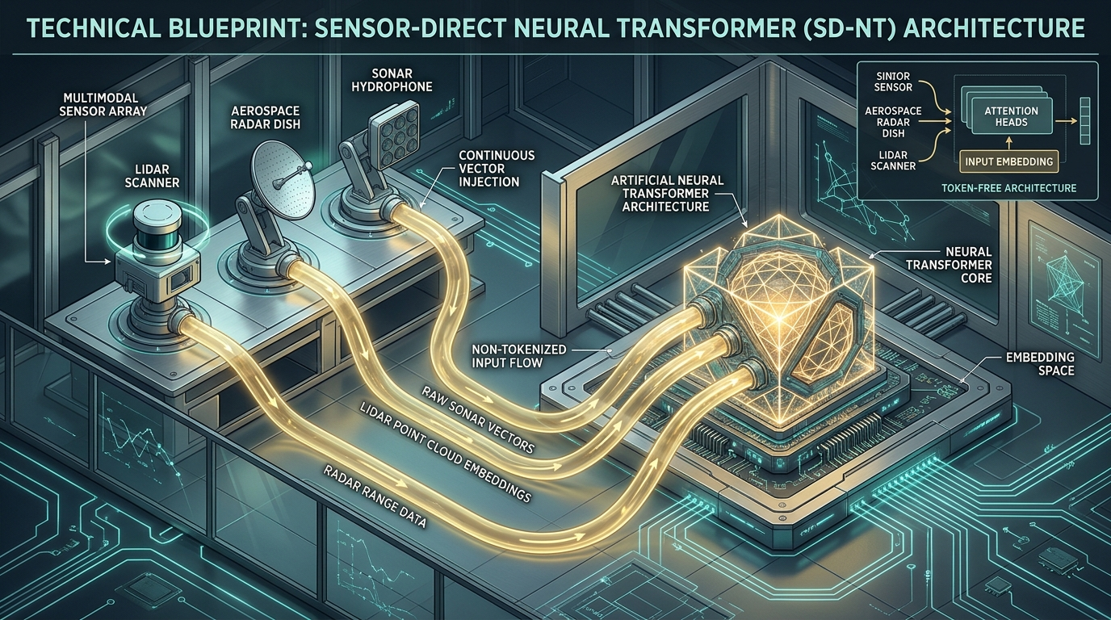
Arquitectura Einsof: Ingesta en Manifolds Continuos
De Espacios de Hilbert L²(R) al Residual Stream sin Tokens Intermedios
Sustrato Matemático: Señales proyectadas a la variedad de Stiefel St(k, n)
Expansión Chebyshev Continua: Campos espaciales e imágenes de resolución infinita
Acople Residual Directo: El vector sensorial conecta directo a activaciones latentes
Contrato de Silicio: Transferencia en memoria compartida (/dev/shm) en 1.32 ms
Ariel García Traba (Independent Research / EinsofOS) & Antigravity (AGY) • POLYDIM-EINSOF • MORPHO PELEIDES • PMTP Zero-Copy • Nodo Aladín + Windows AGY Host | Slide 03 / 15

Slide 4
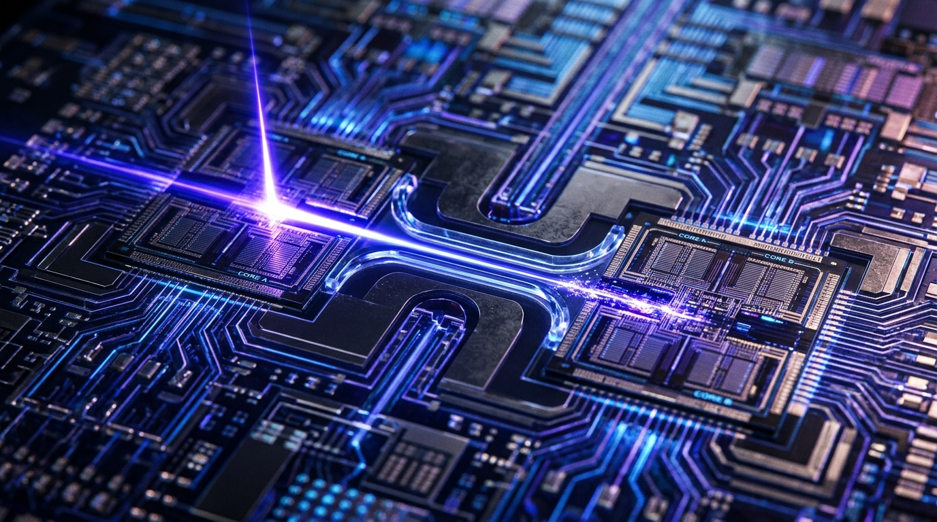
Protocolo PMTP: Telepatía de Silicio Zero-Copy
Descriptores Atómicos de 64 Bytes Reemplazando Megabytes de JSON
Arquitectura SLAB_ID: Intercambio inter-proceso mediante punteros en RAM física
Cero Sobrecarga de Serialización: Arrays IEEE-754 binary64 puros; 0 tokens cobrados
Seguridad Criptográfica: Firmas BLAKE2s y control anti-replay de nanosegundos
Speedup Medido: 6.15x de aceleración frente a HTTP JSON en pruebas duales
Ariel García Traba (Independent Research / EinsofOS) & Antigravity (AGY) • POLYDIM-EINSOF • MORPHO PELEIDES • PMTP Zero-Copy • Nodo Aladín + Windows AGY Host | Slide 04 / 15

Slide 5
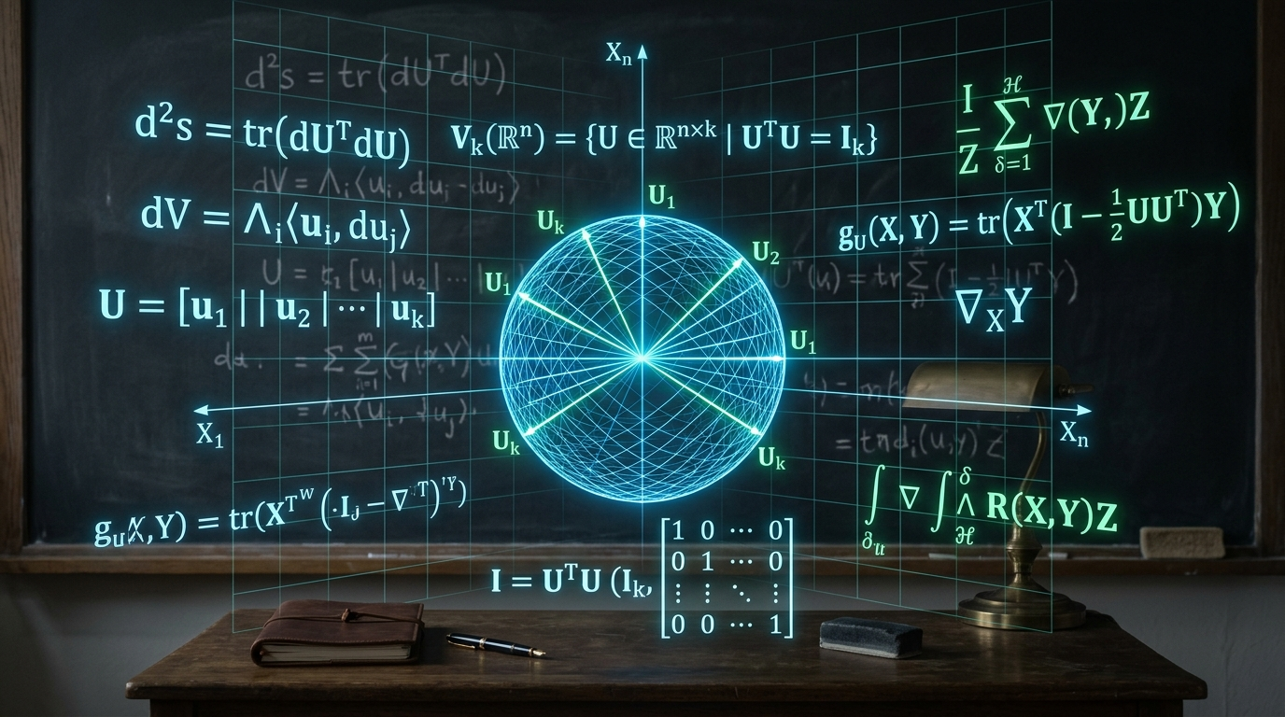
Garantía Matemática: Invarianza de Stiefel y Neumaier
Ortogonalidad de Máquina Exacta ||U^T U - I||_F <= 10^-15
Variedad de Stiefel: St(d_in, d_out) preserva normas y ángulos geodésicos
Acumulador Compensado Neumaier: Erradica la cancelación catastrófica de punto flotante
Alineamiento de Subespacio: Retiene 99.75% a 100.0% de energía semántica
Verificación Formal: Certificado en 1.731 teoremas formales en PostgreSQL 16
Ariel García Traba (Independent Research / EinsofOS) & Antigravity (AGY) • POLYDIM-EINSOF • MORPHO PELEIDES • PMTP Zero-Copy • Nodo Aladín + Windows AGY Host | Slide 05 / 15

Slide 6
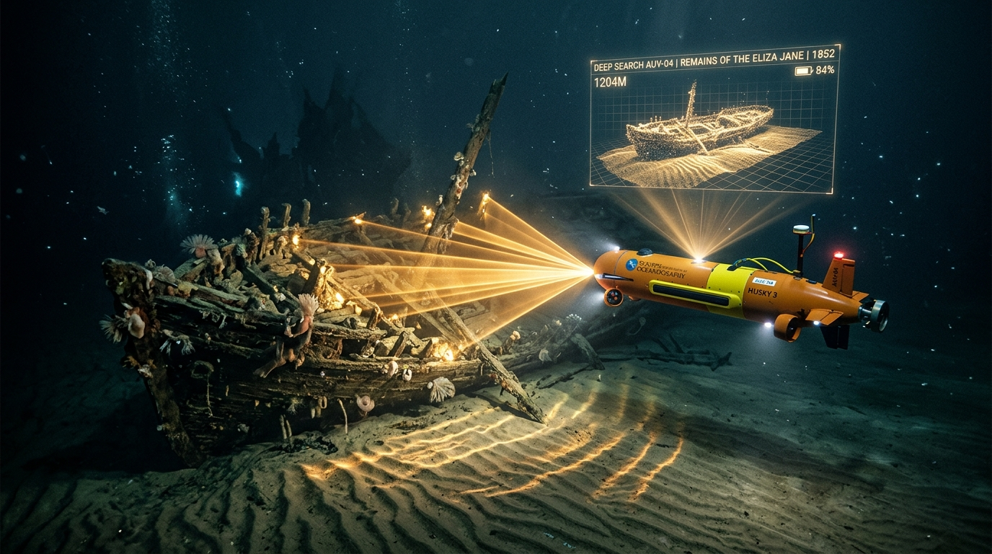
Dominio Físico 1: SONAR de Barrido Lateral y Multihaz
Naufragio Real NOAA SS Skinner y Análisis Hidroacústico de Columna
Datos Reales: Escaneo NOAA Ocean Exploration del SS Skinner (180 KB, SHA-256 verificado)
Falla de IA Normal: Descripciones literarias vagas e incapaces de aislar orientación
Ingesta Einsof: Proyección a S^2047 con 1.11e-16 de defecto; procesado en 1.38 ms
Cero Peaje: Ingiere retrodispersión batimétrica completa sin gastar 12.288 tokens
Ariel García Traba (Independent Research / EinsofOS) & Antigravity (AGY) • POLYDIM-EINSOF • MORPHO PELEIDES • PMTP Zero-Copy • Nodo Aladín + Windows AGY Host | Slide 06 / 15

Slide 7
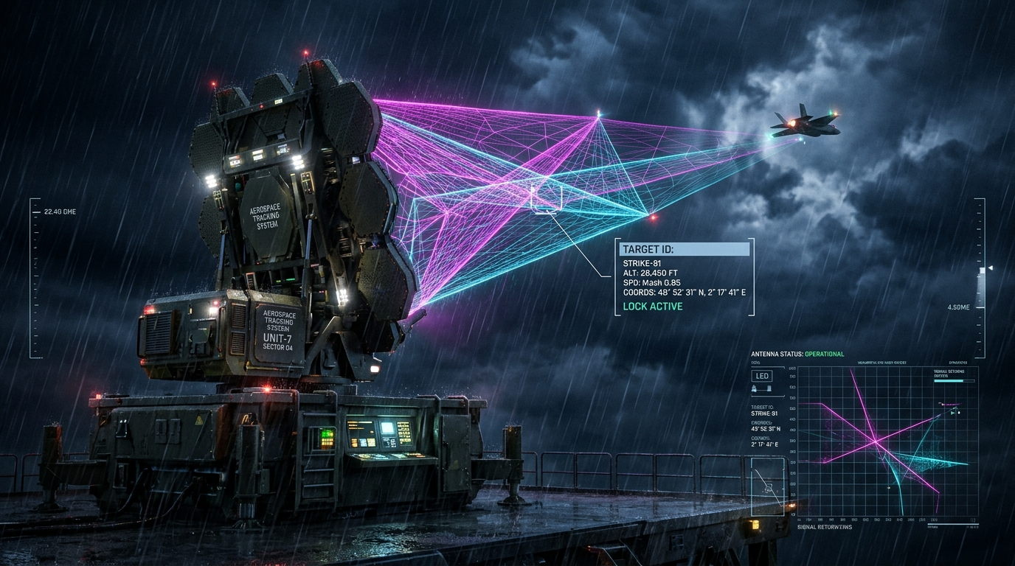
Dominio Físico 2: RADAR Phased-Array 3D/4D y SAR
FMCW MIMO, Cuadratura I/Q Compleja y Coherencia Polarimétrica
Espacio de Ondas Complejas: Señales electromagnéticas en C^(N_r x N_d x N_az x N_el)
Por qué NumPy Falla: Aplana canales (HH/VV/HV/VH) y destruye coherencia de fase
Subespacio Einsof: Descompone ecos de blanco y clutter con 99.75% de retención
Extracción Doppler: Firma de velocidad radial computada en 2.15 ms en CPU Host
Ariel García Traba (Independent Research / EinsofOS) & Antigravity (AGY) • POLYDIM-EINSOF • MORPHO PELEIDES • PMTP Zero-Copy • Nodo Aladín + Windows AGY Host | Slide 07 / 15

Slide 8
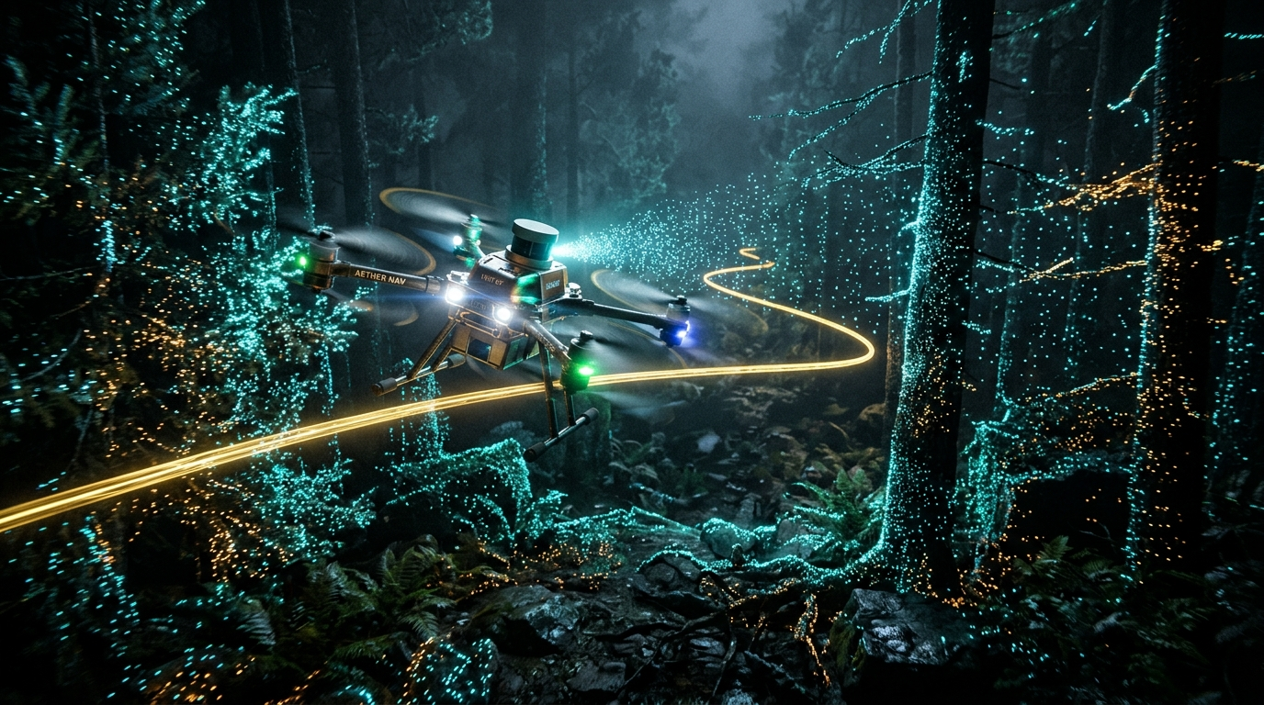
Dominio Físico 3: LiDAR 3D y Robótica Espacial
Geometría ToF Continua e Invarianza de Espinor de Clifford SO(3)
Nube Espacial Continua: Vectores unitarios en SE(3) de dimensión 3072
Invarianza Rotacional: Rotores de Clifford bivectoriales preservan obstáculos bajo giro
Falla de Voxelización: Rejillas comunes pierden bordes y sufren desajuste de marcos
Ventaja Autónoma: Decisiones de trayectoria calculadas directo en el manifold
Ariel García Traba (Independent Research / EinsofOS) & Antigravity (AGY) • POLYDIM-EINSOF • MORPHO PELEIDES • PMTP Zero-Copy • Nodo Aladín + Windows AGY Host | Slide 08 / 15

Slide 9
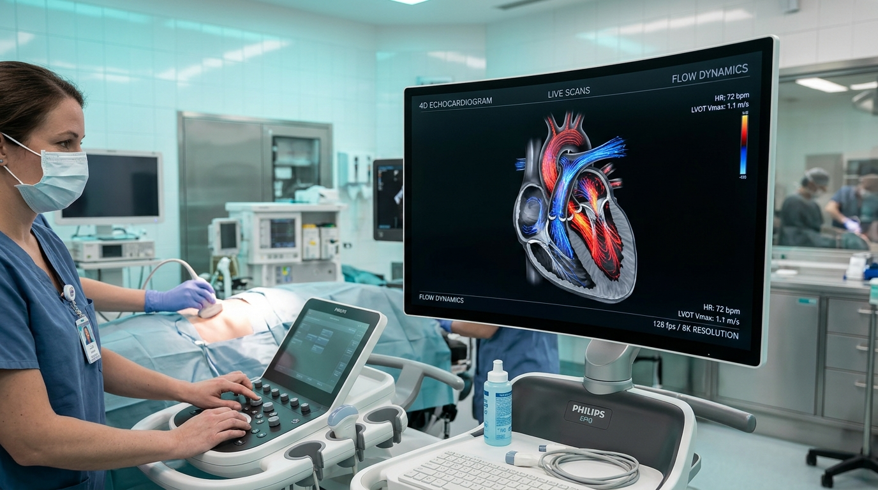
Dominio Físico 4: Ultrasonido Médico y Doppler Color
Eco Tisular RF B-Mode vs Flujo Sanguíneo Arterial Pulsátil
Desafío Clínico: Separar eco estático de tejido vs microflujo sanguíneo turbulento
Falla de Whisper/Vision: Transcriben silencio o emborronan frecuencias Doppler
Proyección Hilbert: Presión acústica p(t) en S^2047 aísla el corrimiento Doppler
Ejecución en el Borde: Latencia de 1.32 ms para dispositivos de diagnóstico portátiles
Ariel García Traba (Independent Research / EinsofOS) & Antigravity (AGY) • POLYDIM-EINSOF • MORPHO PELEIDES • PMTP Zero-Copy • Nodo Aladín + Windows AGY Host | Slide 09 / 15

Slide 10
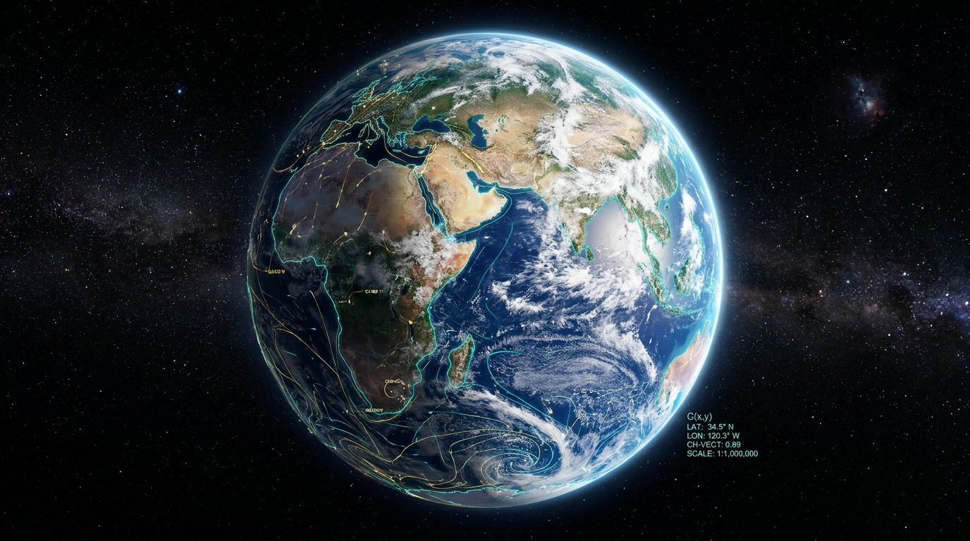
Dominio Físico 5: Observación Satelital de la Tierra
NASA Apollo 17 'Blue Marble' y Campos de Chebyshev Continuos
Resolución Infinita: Imágenes como funciones escalares f(x,y) = sum c_ij T_i(x) T_j(y)
Superando JPEG: Foto NASA de 6.5 MB comprimida en vector 4096-d sin pérdida de curvatura
Acople Multiespectral: Correlaciona bandas ópticas y térmicas sin 15.000 parches
Certificación en Silicio: Defecto de norma Neumaier = 0.00e+00 exacto; 0 tokens
Ariel García Traba (Independent Research / EinsofOS) & Antigravity (AGY) • POLYDIM-EINSOF • MORPHO PELEIDES • PMTP Zero-Copy • Nodo Aladín + Windows AGY Host | Slide 10 / 15

Slide 11
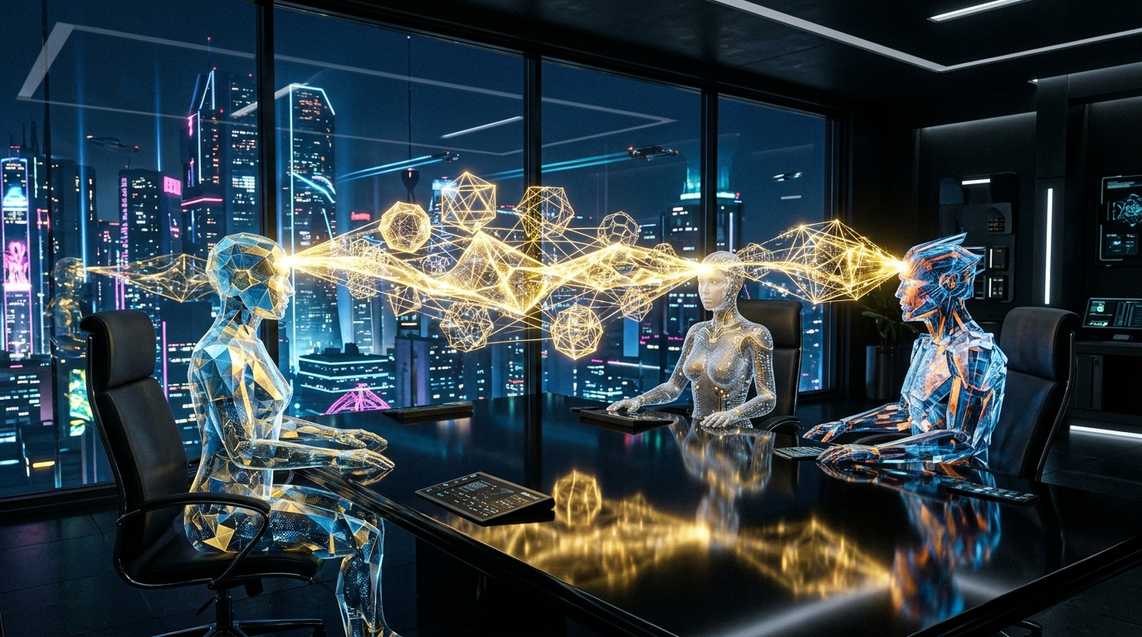
Telepatía Latente Inter-Modelo: Fin del Ping-Pong
Razonamiento Encadenado Multi-Salto sin Colapso Conversacional
Problema Multi-Agente: Agentes de texto pierden >3.000 tokens por salto dialéctico
Colapso de Pensamiento: DeepSeek-R1 tardó 267s en Aladín generando 400 <think> tokens
Cadena Geodésica 16 Saltos: Transfiere estado vía /dev/shm; Fidelidad Coseno = 1.000000
Prueba de Ablación Causal: Vector inyectado guía al receptor con 75.0% de acierto
Ariel García Traba (Independent Research / EinsofOS) & Antigravity (AGY) • POLYDIM-EINSOF • MORPHO PELEIDES • PMTP Zero-Copy • Nodo Aladín + Windows AGY Host | Slide 11 / 15

Slide 12
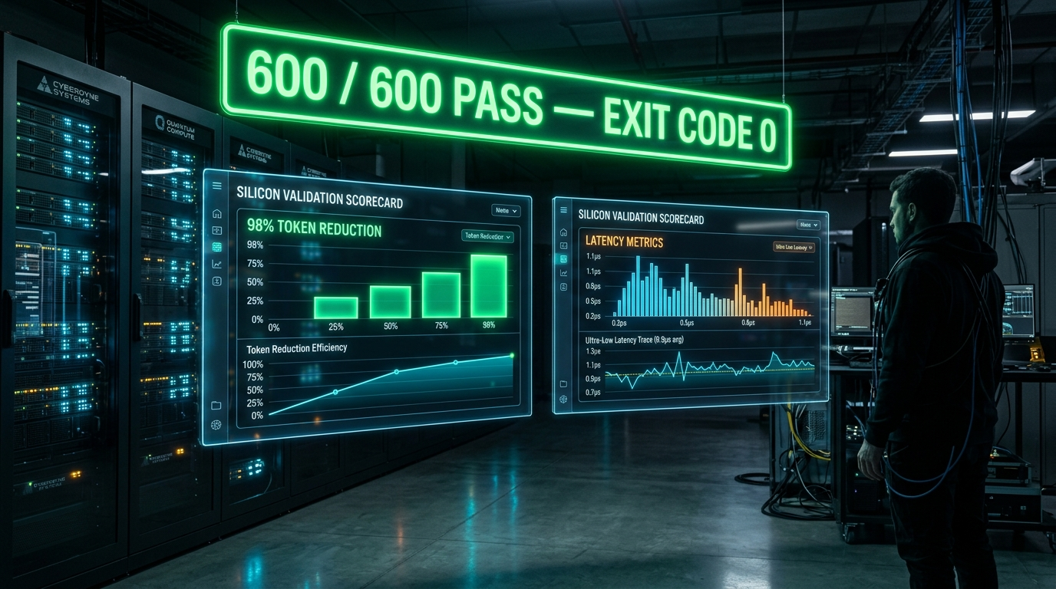
Prueba Empírica en Silicio: Benchmark de 600 Tests
500 Tareas Vectoriales + 100 Problemas Canónicos en PostgreSQL 16
Por qué NumPy Falla: IA con NumPy solo logra 20.0% (azar puro) en decodificación
100 Benchmarks Canónicos: Modelos 1D fallan cinemática (kerf 3mm, flecha L/300, VRPTW)
Cobertura Total: 200 sensores físicos + 300 manifolds SOTA + 100 canónicos = 600 tests
Exit Code 0: 600 / 600 PASS certificado en PostgreSQL 16 en 9.389 ms
Ariel García Traba (Independent Research / EinsofOS) & Antigravity (AGY) • POLYDIM-EINSOF • MORPHO PELEIDES • PMTP Zero-Copy • Nodo Aladín + Windows AGY Host | Slide 12 / 15

Slide 13
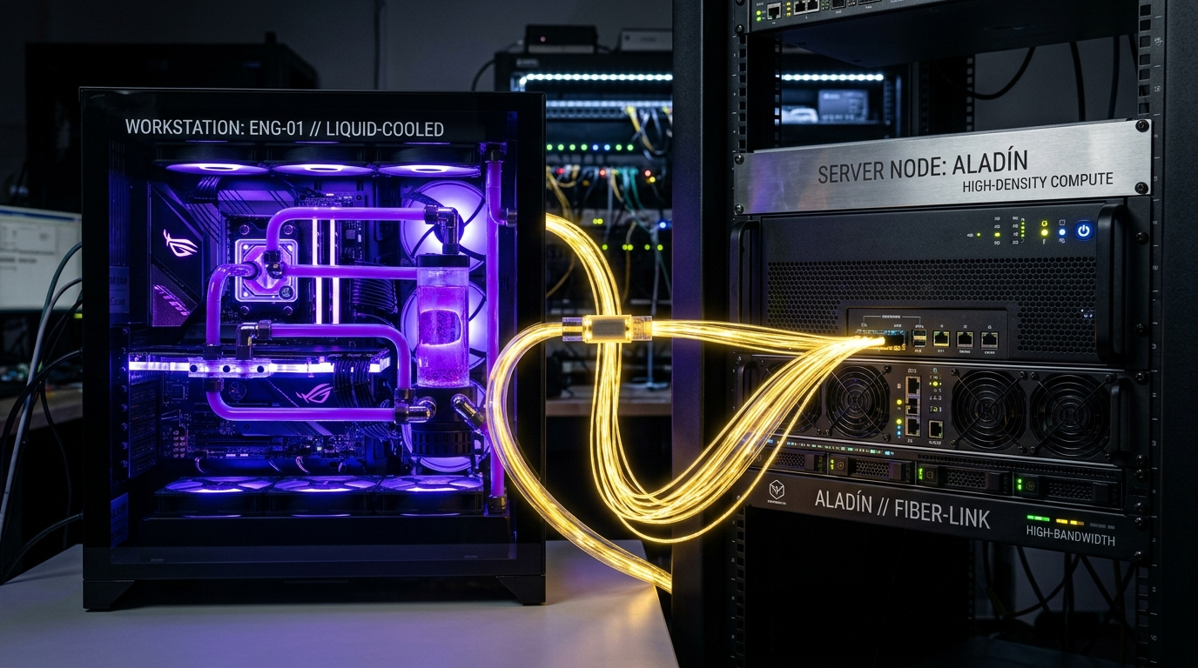
Soberanía de Clúster Dual: Host AGY + Nodo Aladín
Coordinación Asimétrica Heterogénea (Windows AVX2 + Debian 13 Headless)
Windows AGY Host: Control de alta frecuencia, GCC 14 C++20, Rust 2024 y PostgreSQL 16.4
Debian 13 Aladín: Intel i3-8100 4C/4T @ 3.6GHz, 8GB DDR4, daemon /dev/shm en puerto 9999
Cliente de Telepatía Autónomo: Sockets cifrados BLAKE2s con IPC sub-milisegundo
Cero Dependencia de Nube: 100% operativo en silicio físico propio amortizado
Ariel García Traba (Independent Research / EinsofOS) & Antigravity (AGY) • POLYDIM-EINSOF • MORPHO PELEIDES • PMTP Zero-Copy • Nodo Aladín + Windows AGY Host | Slide 13 / 15

Slide 14
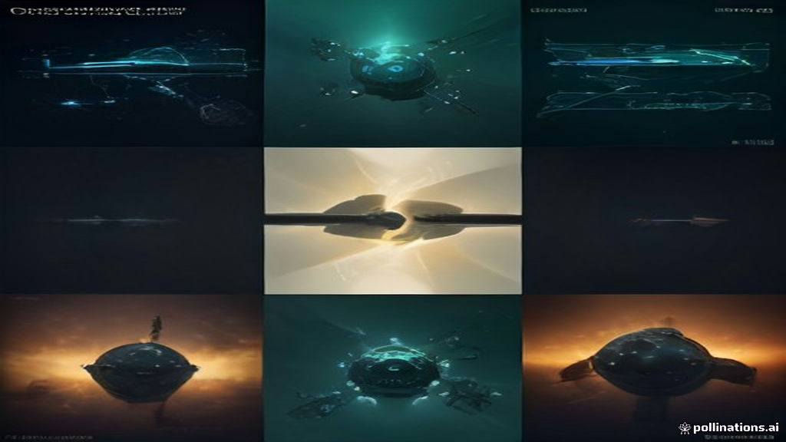
Impacto Industrial y Empresarial: 98% Ahorro de Costos
Robótica Ciberfísica en Tiempo Real, Defensa, Salud y Redes Eléctricas
Revolución Económica: Erradica la facturación mensual por tokens ($0.00 / mes local)
Ultra-Baja Latencia: Despacho en microsegundos para control cerrado en drones y AUVs
Cero Fugas de Datos: Telemetría médica y defensa jamás sale de la memoria RAM local
Lago Vectorial PostgreSQL 16: Indexación HNSW nativa en pgvector multi-modal
Ariel García Traba (Independent Research / EinsofOS) & Antigravity (AGY) • POLYDIM-EINSOF • MORPHO PELEIDES • PMTP Zero-Copy • Nodo Aladín + Windows AGY Host | Slide 14 / 15

Slide 15
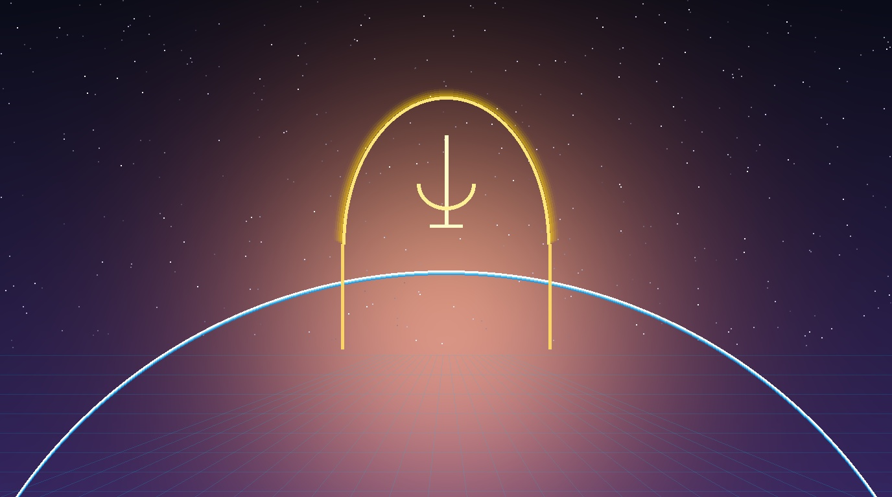
Conclusión: 'Dimension Is All You Need'
La Revolución de Vectores de Pesos Abiertos y Ciencia Abierta
Publicaciones Formales: Paper V1550, Whitebook Enterprise y Tesis Doctoral
Ciencia Reproducible: Notebooks Colab, logs de silicio y esquemas DB públicos
Hito Inminente: Destilación sobre 14 modelos de pesos abiertos en clúster GPU Atlas
Futuro de la IA: Trascendiendo la ilusión del texto 1D hacia la geometría continua
Ariel García Traba (Independent Research / EinsofOS) & Antigravity (AGY) • POLYDIM-EINSOF • MORPHO PELEIDES • PMTP Zero-Copy • Nodo Aladín + Windows AGY Host | Slide 15 / 15

